Slide 1
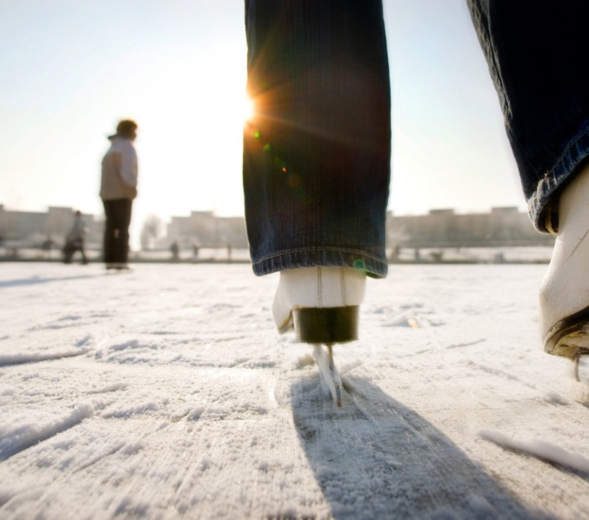
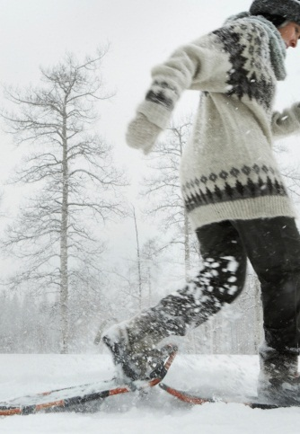
Позвольте Марте спланировать ваш следующий зимний отпуск!
Хотите отправиться в путь? Начните с бюро путешествий Марты. Работая на рынке уже более 20 лет, мы гордимся своими высокими стандартами обслуживания и безупречной репутацией компании, которая ценит клиентов и доводит дело до конца.
бюро путешествий Марты
бюро путешествий Марты
ул. Таежная, д. 4567
Москва 02134
718.555.1234
www.margiestravel.com
Notes:
Чтобы изменить этот буклет, замените образец содержимого своим собственным. Или, если вы хотите начать с чистого листа, нажмите кнопку "Создать слайд" на вкладке "Главная", чтобы вставить новую страницу. Теперь введите текст и вставьте изображения в пустые заполнители. Если вам нужно больше заполнителей для заголовков, подзаголовков или основного текста, скопируйте любой из существующих заполнителей, а затем перетащите его на место.
А вы заметили, что мы сделали для вас метки сгиба? Они совсем незаметны, но если вам не нравится, как они отображаются в буклете, выделите их и удалите перед печатью.

Slide 2
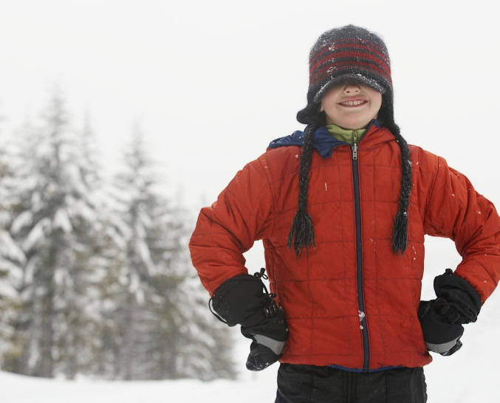
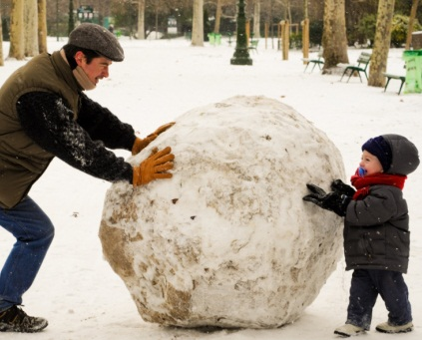
Бюро путешествий Марты предлагает вам следующие услуги:
"Мы рекомендуем бюро путешествий Марты всем. Эта компания предусмотрела решение всех проблем и устранила любые возможные источники стресса".
Регина Покровская
Список наших услуг включает:
Бронирования для любых путешествий
Быстрые, подробные, компетентные ответы на звонки и вопросы
Находчивые агенты с обширным туристическим опытом
Международные услуги
ускоренное оформление паспортов;
планирование экскурсий;
резервирование отелей, перелетов и других транспортных услуг;
страхование в путешествии.
Регина Покровская и ее семья никогда не покидали свой город и хотели отправиться в зимнее путешествие. Но они переживали из-за болезней и боялись заблудиться в чужой стране. Наш агент организовал им безопасный отпуск, предоставив краткие памятки, списки надежных контактных лиц в месте отдыха и другие ресурсы. Семья вернулась с новыми впечатлениями и стремлением к новых путешествиям.
"Мы не просто забронируем вашу поездку: мы поможем вам осуществить путешествие вашей мечты. Просто расскажите нам о том, что вы хотите испытать".
Мы рады быть любимым туристическим агентством для местных предприятий, таких как: Northwind Traders, Contoso Limited и Adventure Works.

